Slide 1
Уголок по театрализованной деятельности
МДОУ № 237
Группа №2
Воспитатели: Обряднова Т.Ф.
Хухарева О.Г.

Slide 2
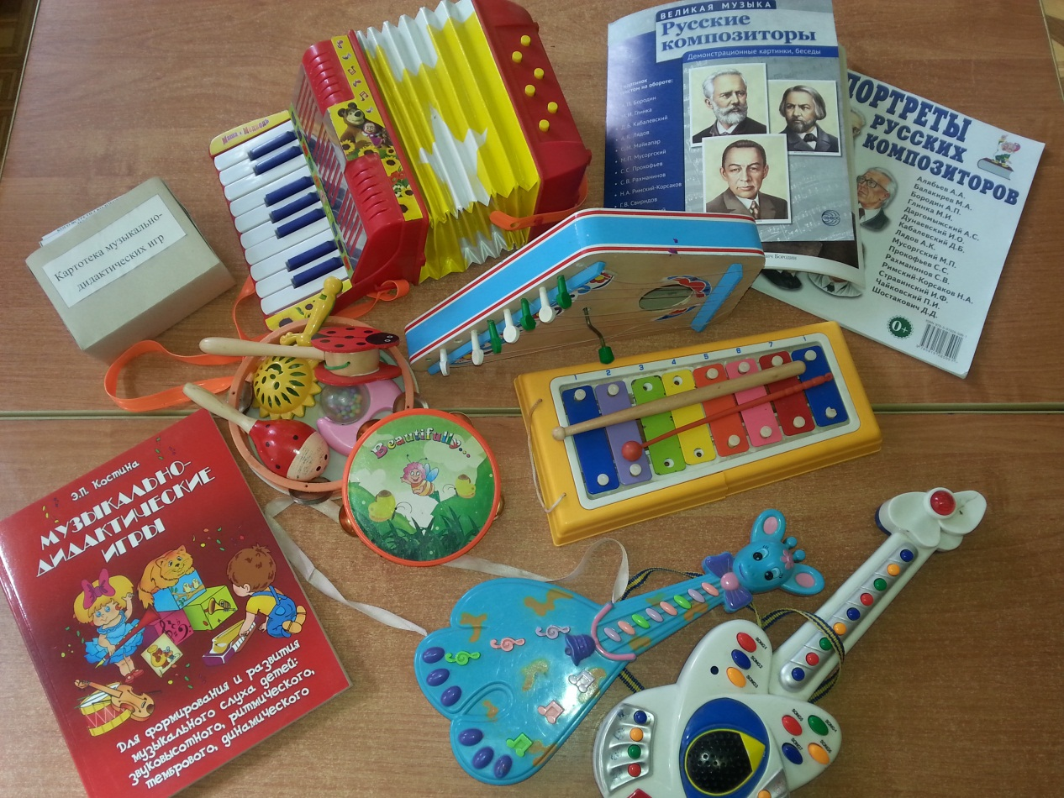
Музыкальный уголок

Slide 3
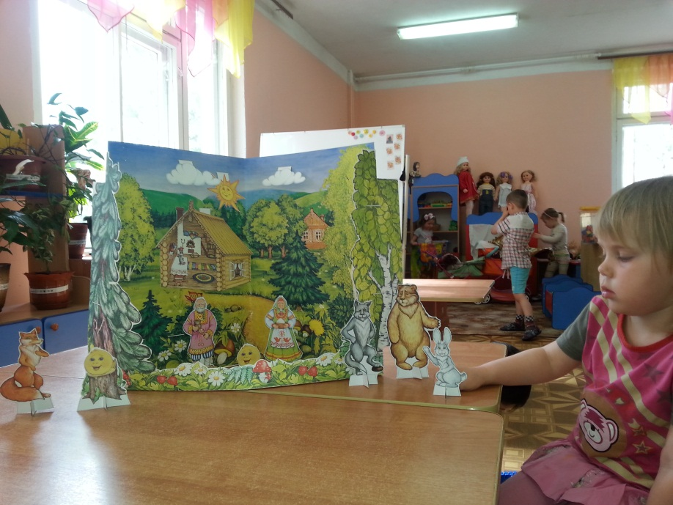
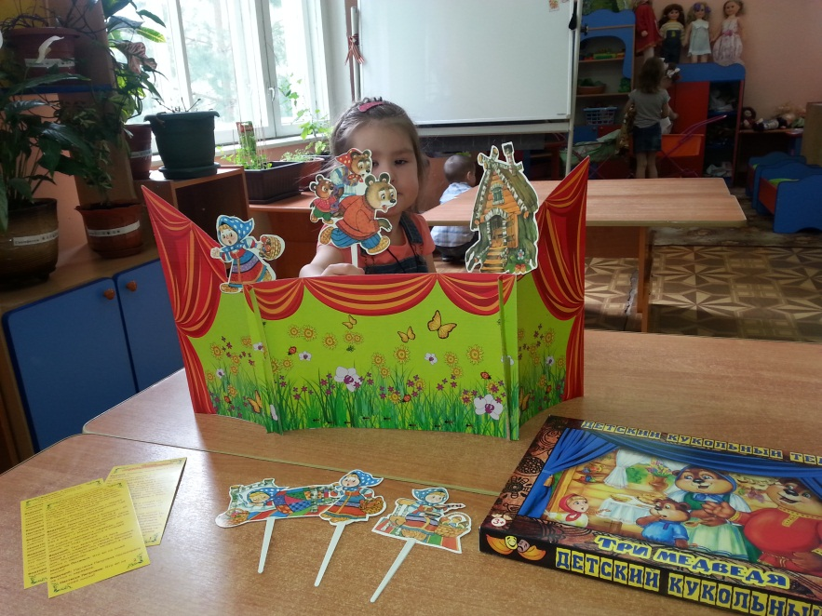
Виды театра: Настольный театр

Slide 4
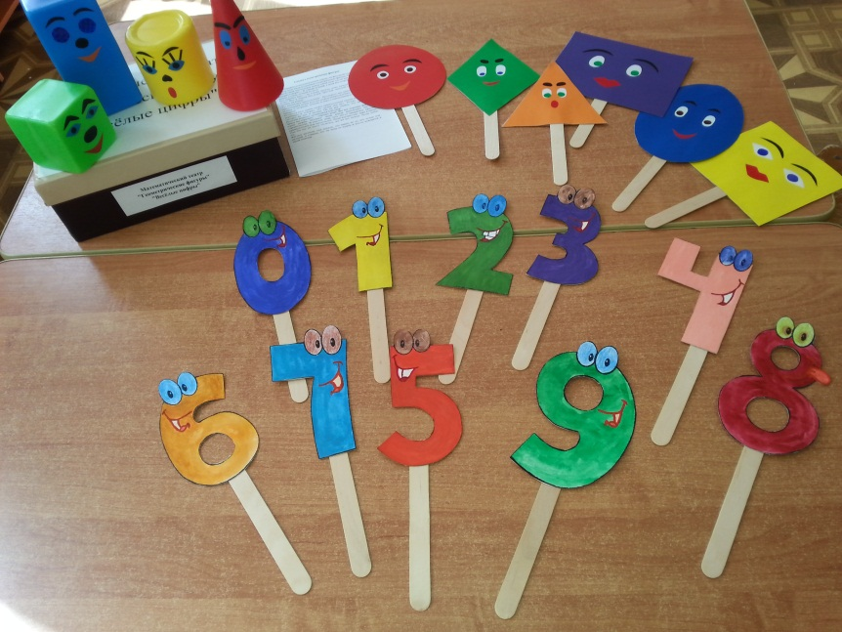
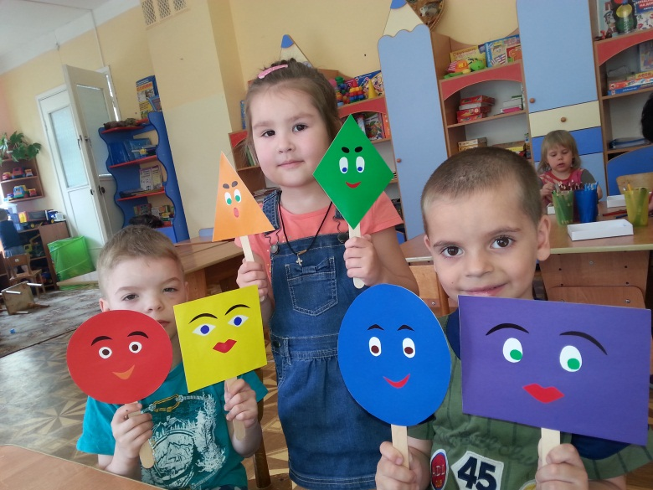
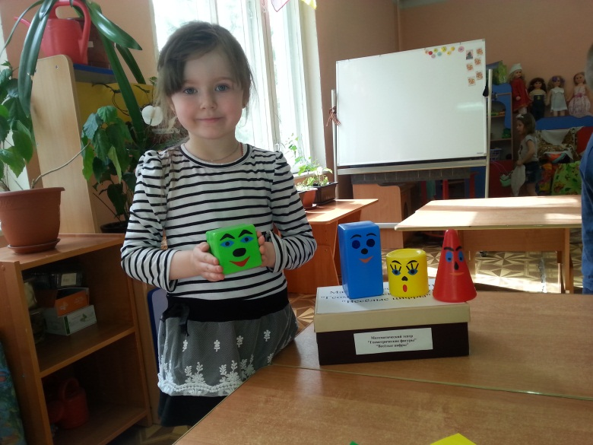
Математический театр

Slide 5
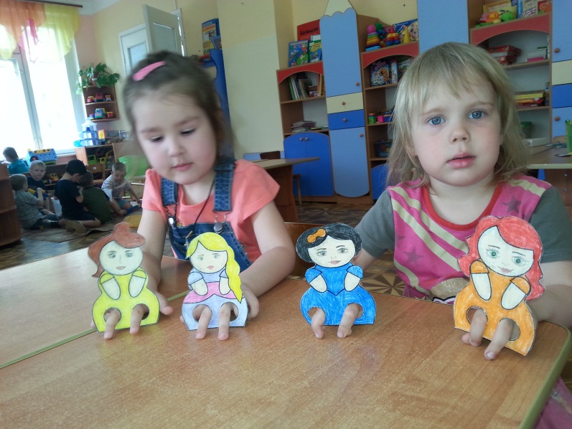
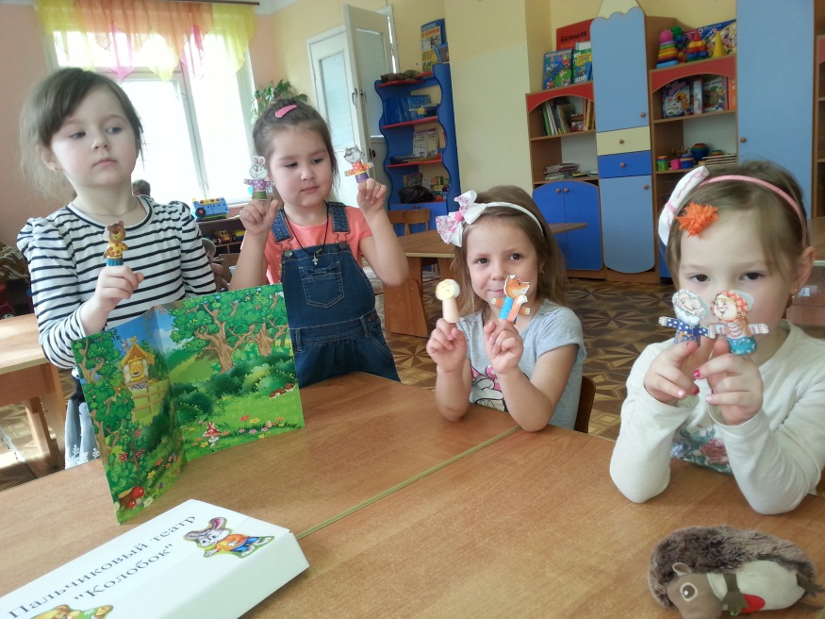
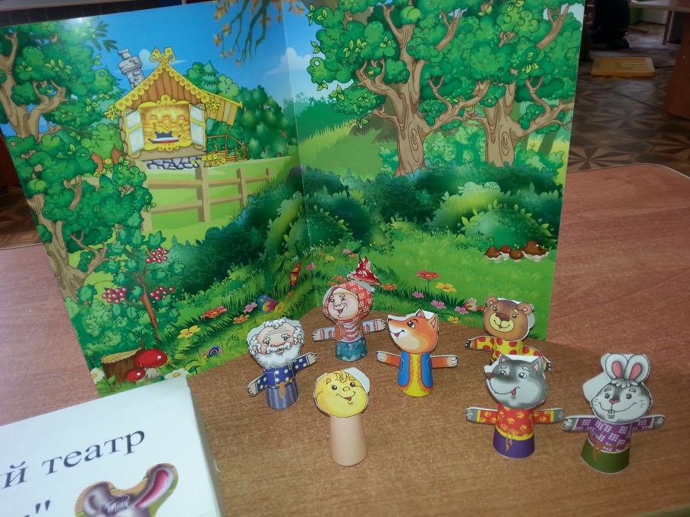
Пальчиковый театр

Slide 6
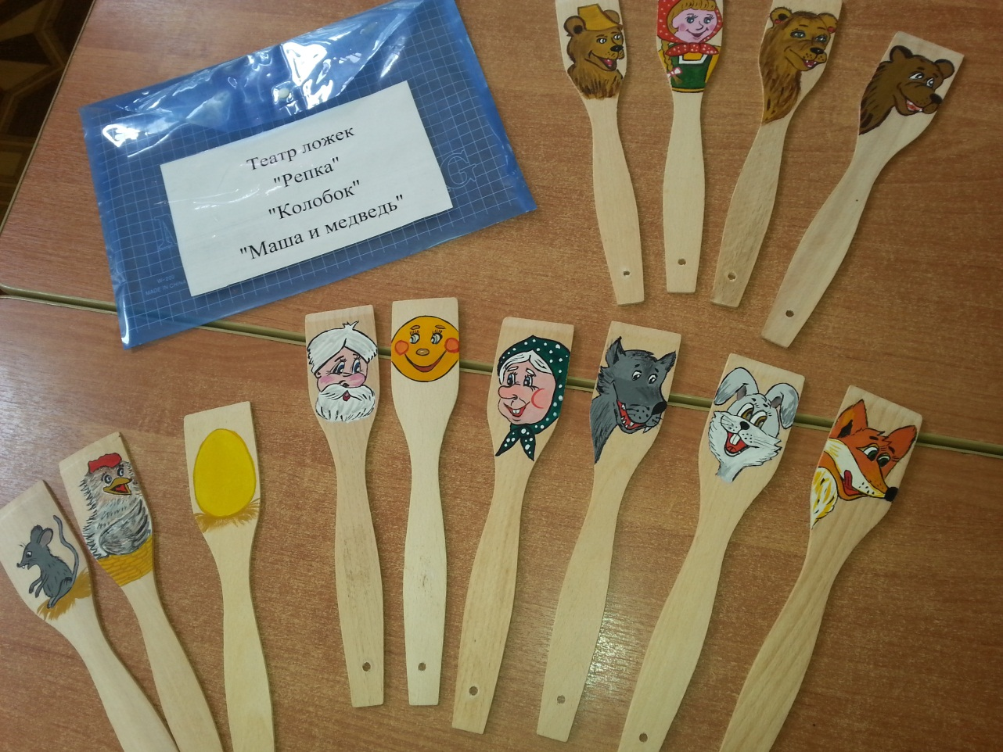
Театр ложек

Slide 7
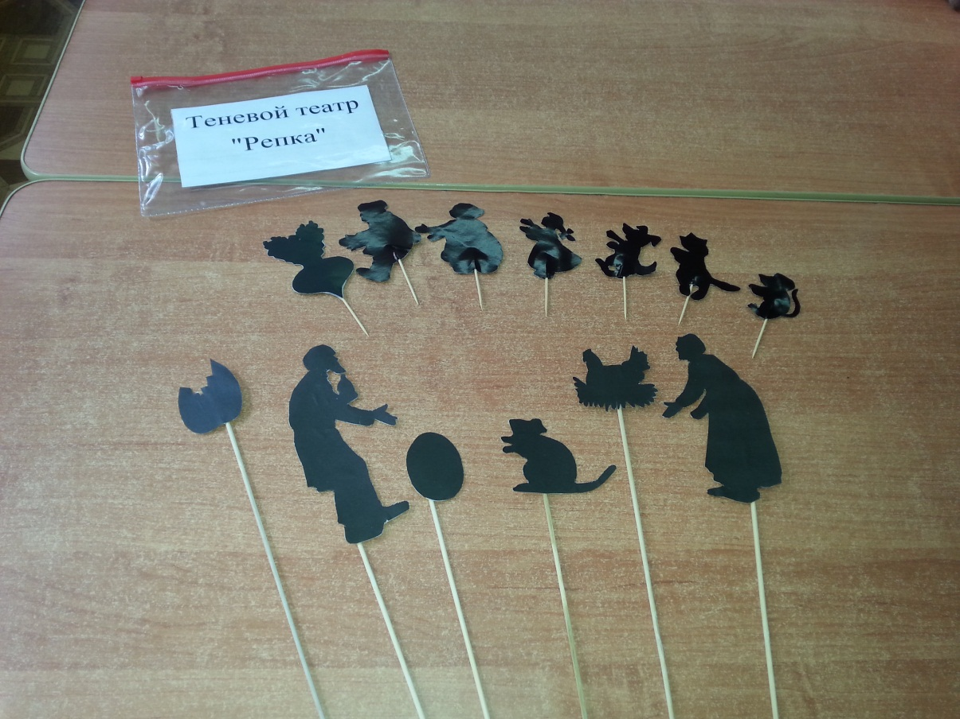
Теневой театр

Slide 8
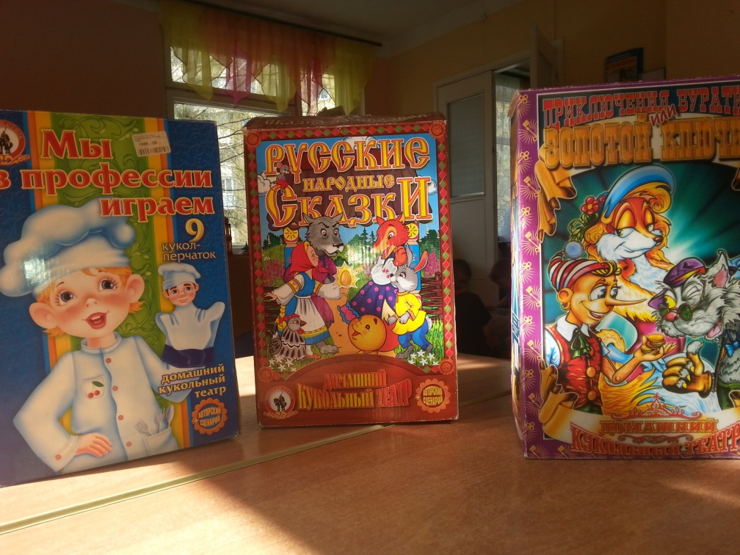
Театр «Петрушки»

Slide 9
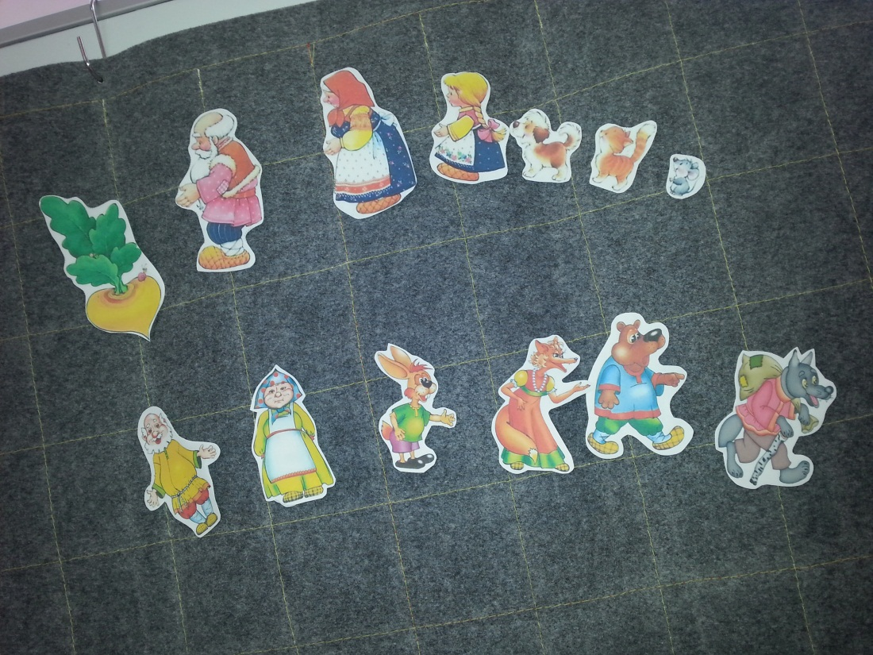
Плоскостной театр

Slide 10
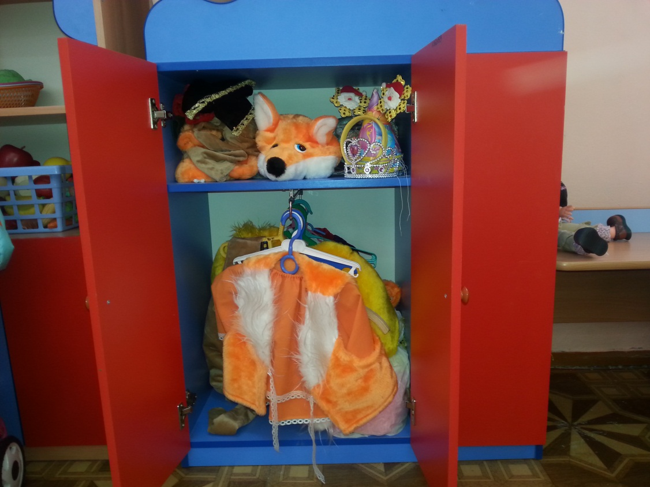
Атрибуты и костюмы

Slide 11
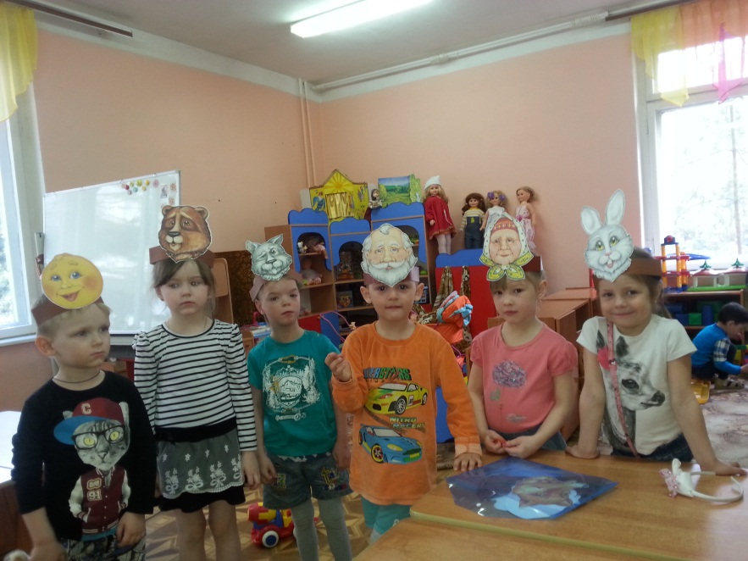
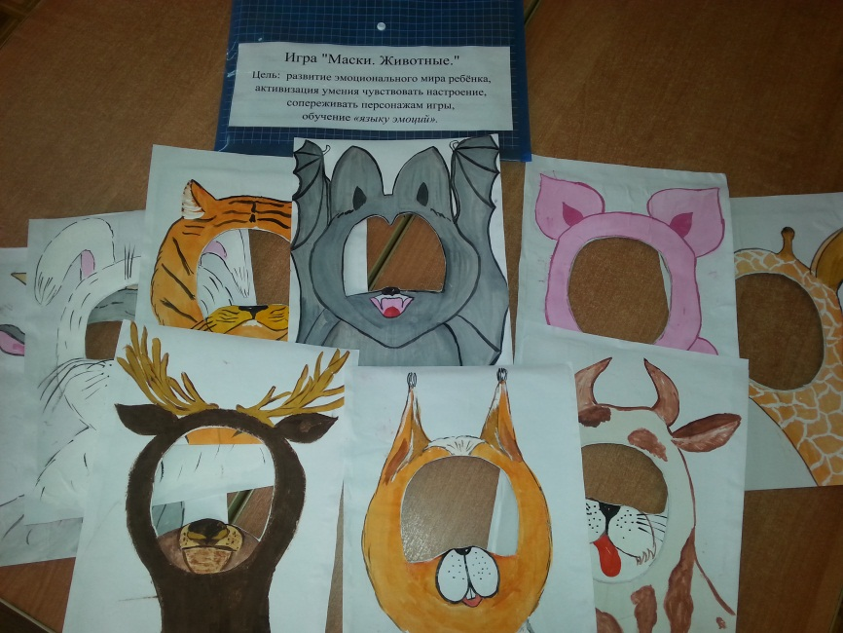
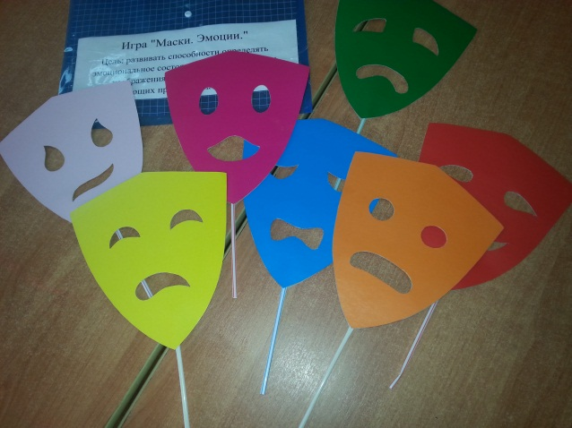
Маски

Slide 12
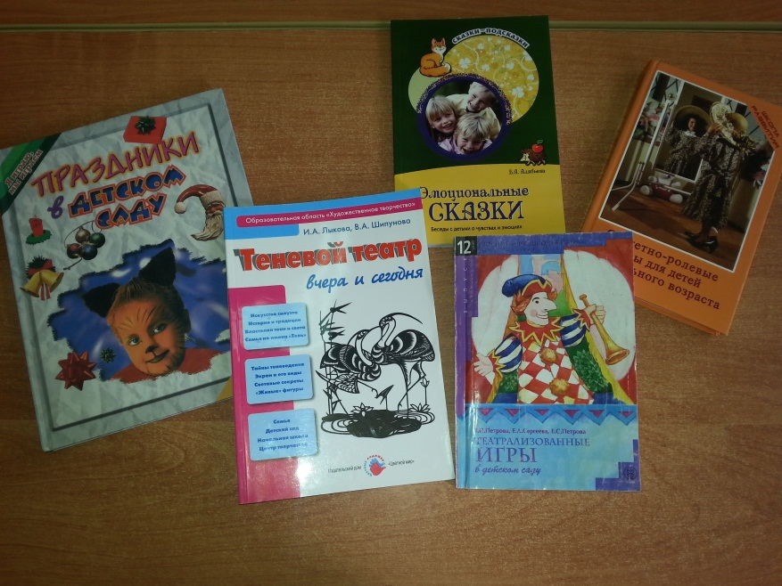
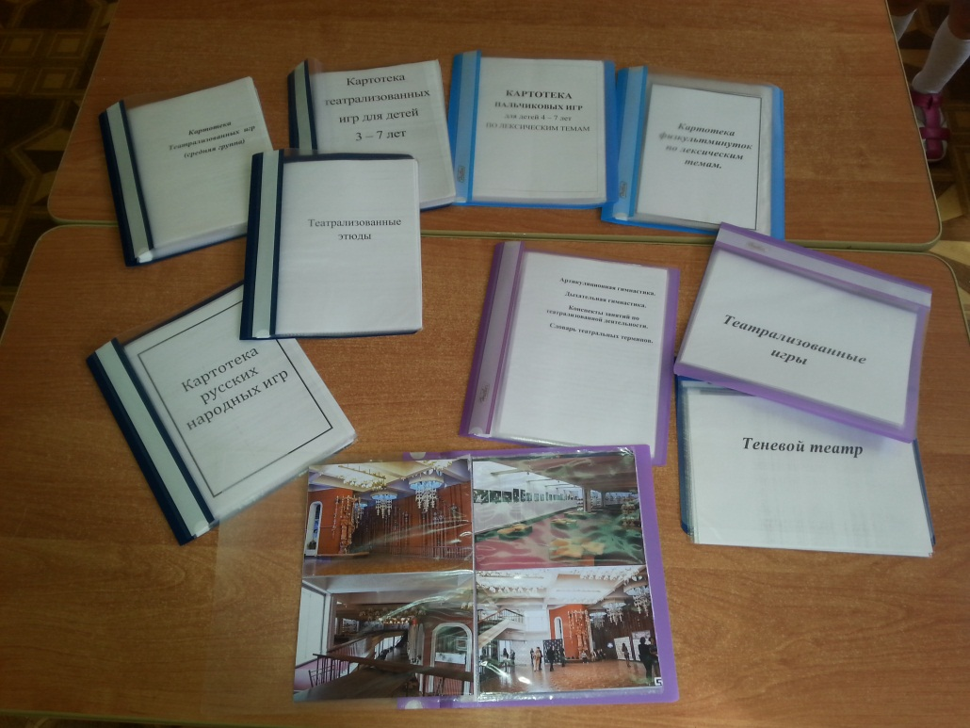
Картотеки и литература

Slide 13
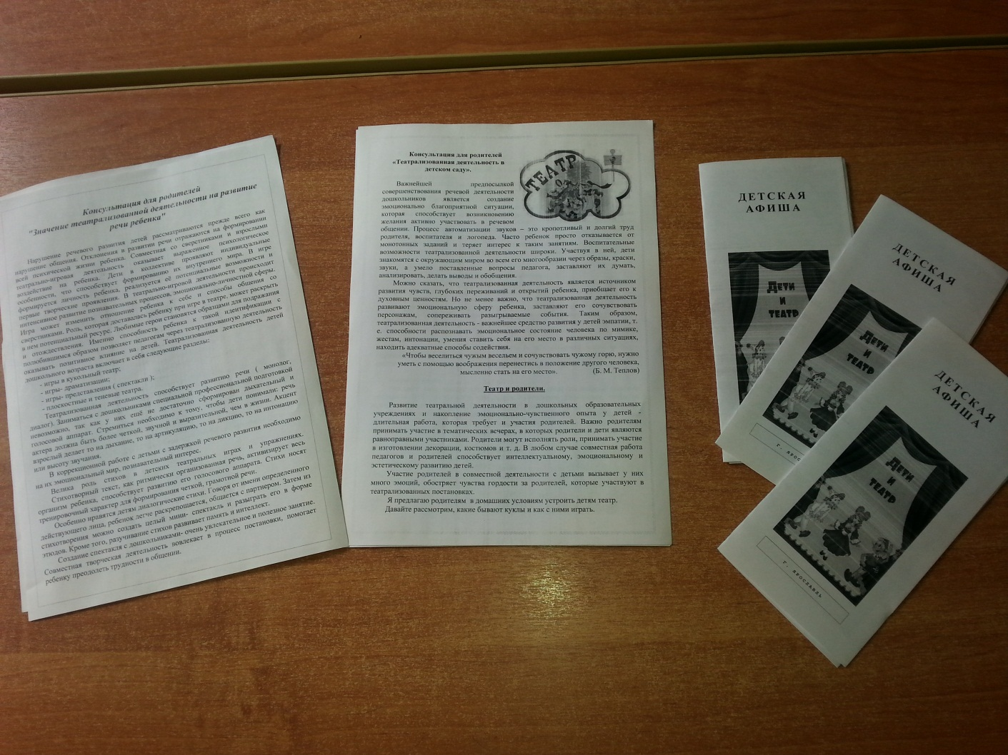
Работа с родителями

Slide 14
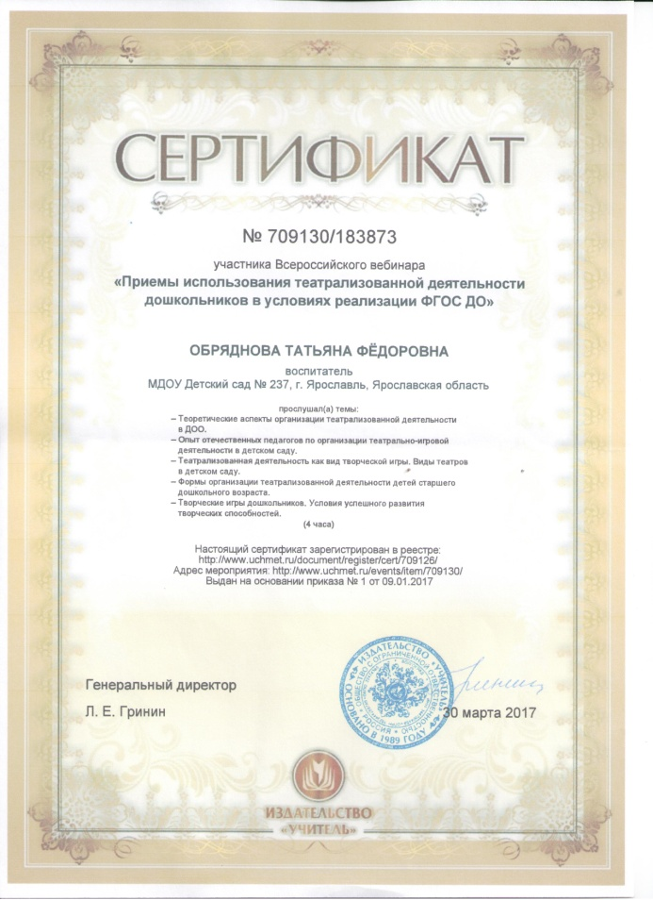
Вебинар на тему: Приёмы использования театрализованной деятельности дошкольников в условиях реализации ФГОС ДО

Slide 15
Проект «Театр и дети»

Slide 16
Спасибо за внимание

